Slide 1
Projektarbeit 3
Exposé (Entwurf)
zum
Statusmeeting am 30.09.2024
Marco Pastore

Slide 2
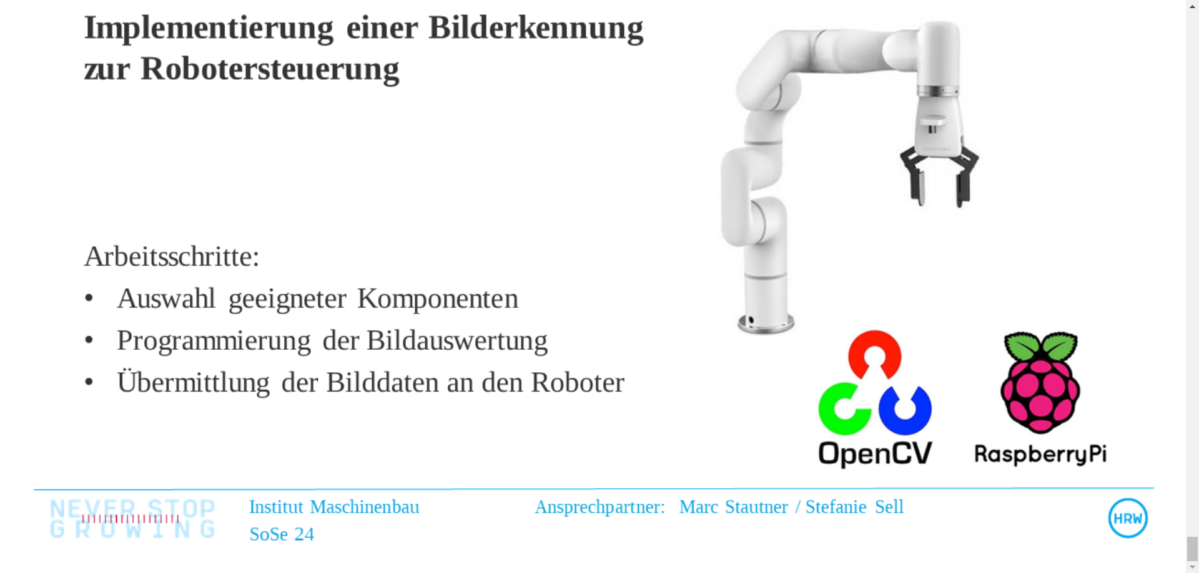

Slide 3
Agenda
Mögliche Aufgaben
Beschaffung
Aktueller Softwarestand
Zeitplan

Slide 4
Mögliche Aufgaben
Konstruktion und Fertigung einer geeigneten Kamerahalterung am Roboterarm
Ziele: Sicherer Halt der Kamera, Funktionales Design, (Ausleuchtung des Arbeitsbereiches)
Kalibrierung der Kamera / Aufbereitung der Bilddaten (Morphologische Filter)
Objekterkennung mittels Bild (Top-Down-Perspektive)
Ziele: Erkennung verschiedener einfacher geometrischer Formen (Shape Matching), in verschiedenen Grundfarben (Farbmasken)
Ermitteln der Position des Körpers im Raum, evtl. über mehrere Bildaufnahmen durch verfahrbare Kameraposition
Steuerung des Roboterarmes (Inverses Kinematisches Problem)

Slide 5
Beschaffung
Hardware: Raspberry Pi + Gehäuse, USB-Kamera / Raspberry Pi Kamera, Objekte zum Erkennen/Greifen

Slide 6
Aktueller Softwarestand
Testumgebung: Acrylfarbtuben mit farbiger Banderole auf weißer Tischplatte
Kommunikation mit USB-Kamera
Konvertierung des Bildes in HSV-Farbraum
Farbmasken für blau und rot definiert
Morphologischer Open-Filter, um Rauschen zu minimieren
Mittelpunktbestimmung der gefundenen Farbfläche und Ausgabe der dazugehörigen Bildkoordinaten

Slide 7
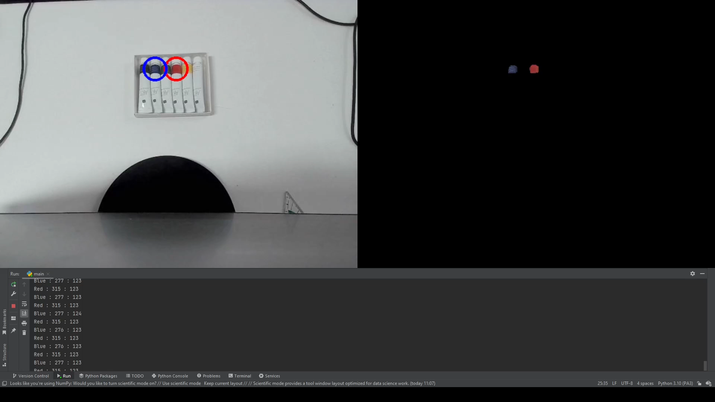
Aktueller Softwarestand

Slide 8
Aktueller Softwarestand - Ausblick
Ergänzung um weitere Farbmasken
Konturerkennung

Slide 9
Formales
Anmeldung Zeitraum: 07.10.2024 - 20.12.2024 (10.01.2025?)

Slide 10
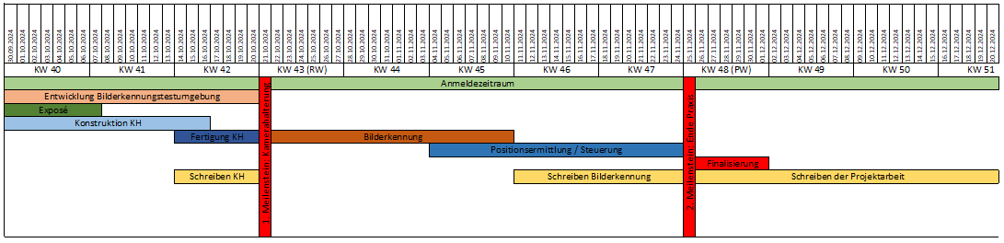
Zeitplan Gantt (Entwurf)

